Slide 1
循环结构

Slide 2
概述
有了顺序结构与分支结构，程序可以模拟的实际过程多了很多，但还有一些情况不能通过已经学习了的程序结构简单得到。比如一个单一重复的过程，如果次数有限，我们还可以重复代码来完成，但如果过程次数很多，甚至有时候重复次数与变量相关，我们就需要一个特定的结构，能指定次数重复运行某一部分的代码。

Slide 3
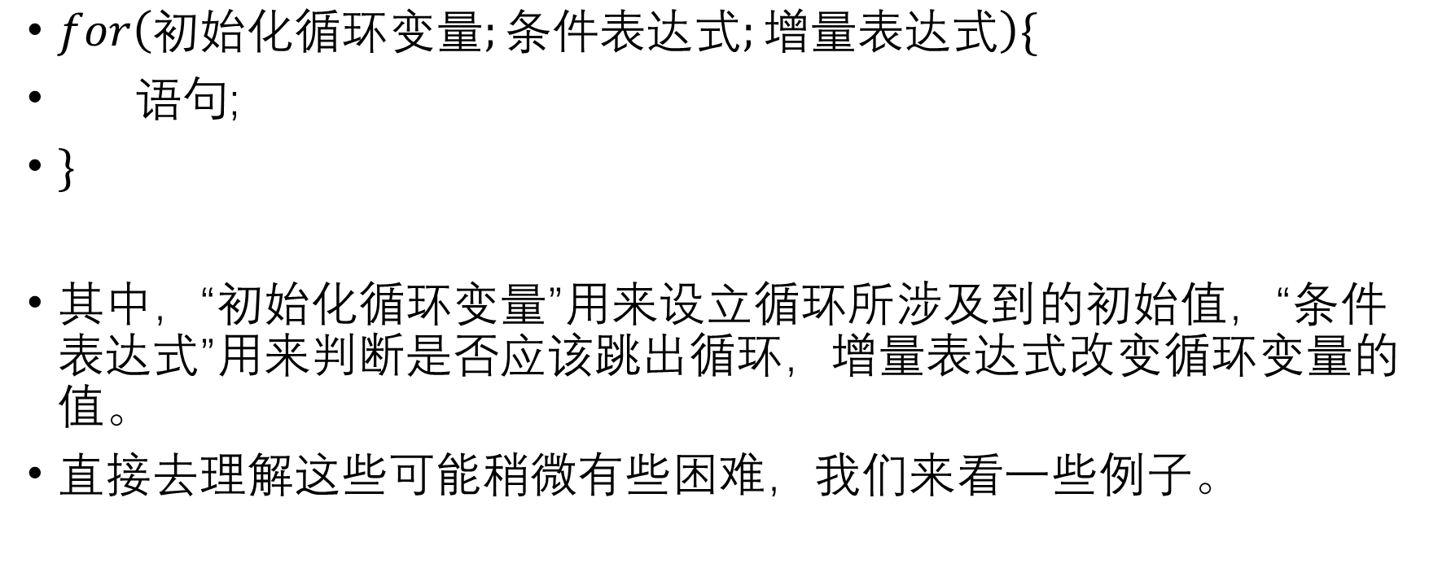
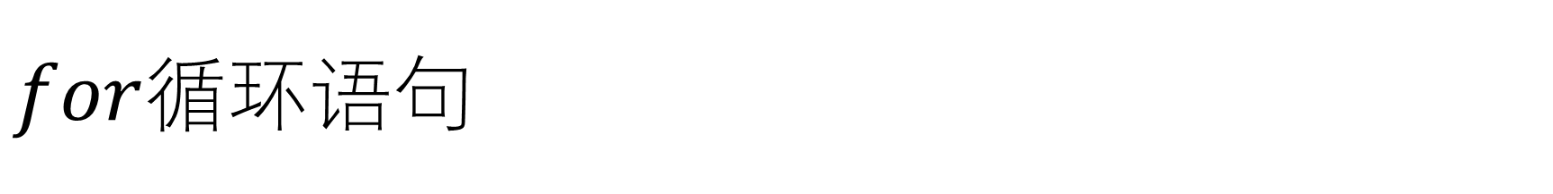
$for$循环语句
$for\left(初始化循环变量;条件表达式;增量表达式\right)\{$
语句;
$\}$
其中，“初始化循环变量”用来设立循环所涉及到的初始值，“条件表达式”用来判断是否应该跳出循环，增量表达式改变循环变量的值。
直接去理解这些可能稍微有些困难，我们来看一些例子。

Slide 4
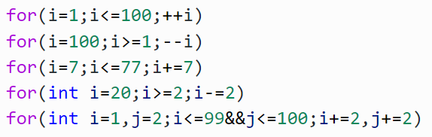
语句格式举例
将控制变量从1变到100，增量为1 for(i=1;i<=100;++i)
将控制变量从100变到1，增量为－1 for(i=100;i>=1;--i)
控制变量从7变到77，增量为7 for(i=7;i<=77;i+=7)
控制变量从20变到2，增量为－2 for(int i=20;i>=2;i-=2)
控制变量i和j共同进行循环控制，i从1变到99，j从2变到100，增量均为2:
在初始化循环变量时，你可以设定新的变量，也可以利用已有的变量，甚至给与循环无关的变量赋值，这些在C++中都是允许的。
但是这些新的变量会在循环结束时自动销毁。

Slide 5
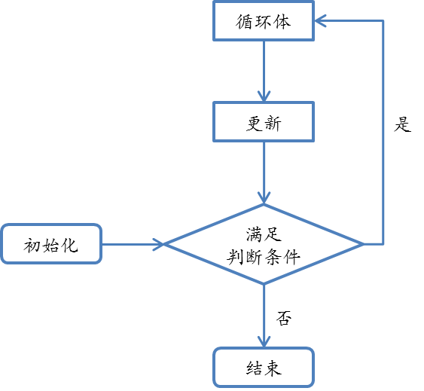

执行过程
如图。其中循环体$→$更新的部分会重复运行，直到不满足判断条件而弹出。

Slide 6
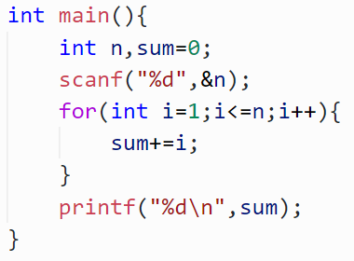

例题1
编程计算$1+2+…+n$的值。
方法2：直接输出$\frac{n\left(n+1\right)}{2}$。

Slide 7
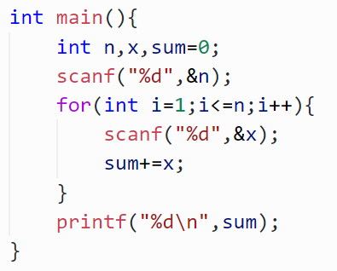
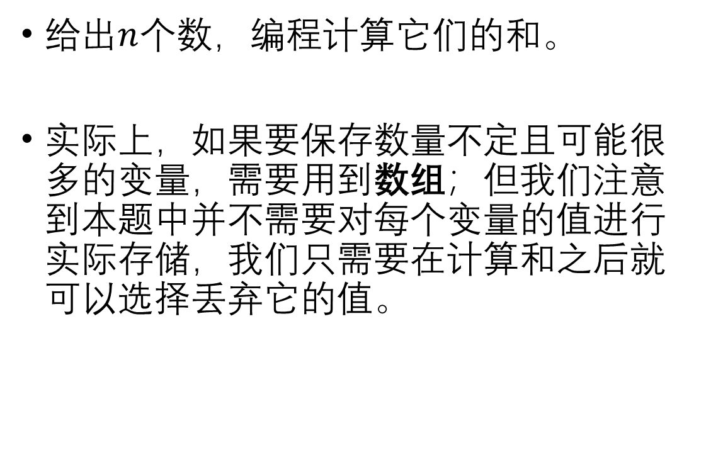
例题2
给出$n$个数，编程计算它们的和。
实际上，如果要保存数量不定且可能很多的变量，需要用到数组；但我们注意到本题中并不需要对每个变量的值进行实际存储，我们只需要在计算和之后就可以选择丢弃它的值。

Slide 8
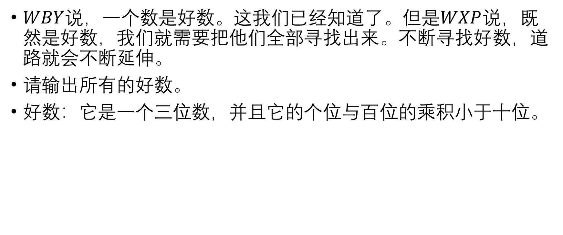
例题3
$WBY$说，一个数是好数。这我们已经知道了。但是$WXP$说，既然是好数，我们就需要把他们全部寻找出来。不断寻找好数，道路就会不断延伸。
请输出所有的好数。
好数：它是一个三位数，并且它的个位与百位的乘积小于十位。

Slide 9
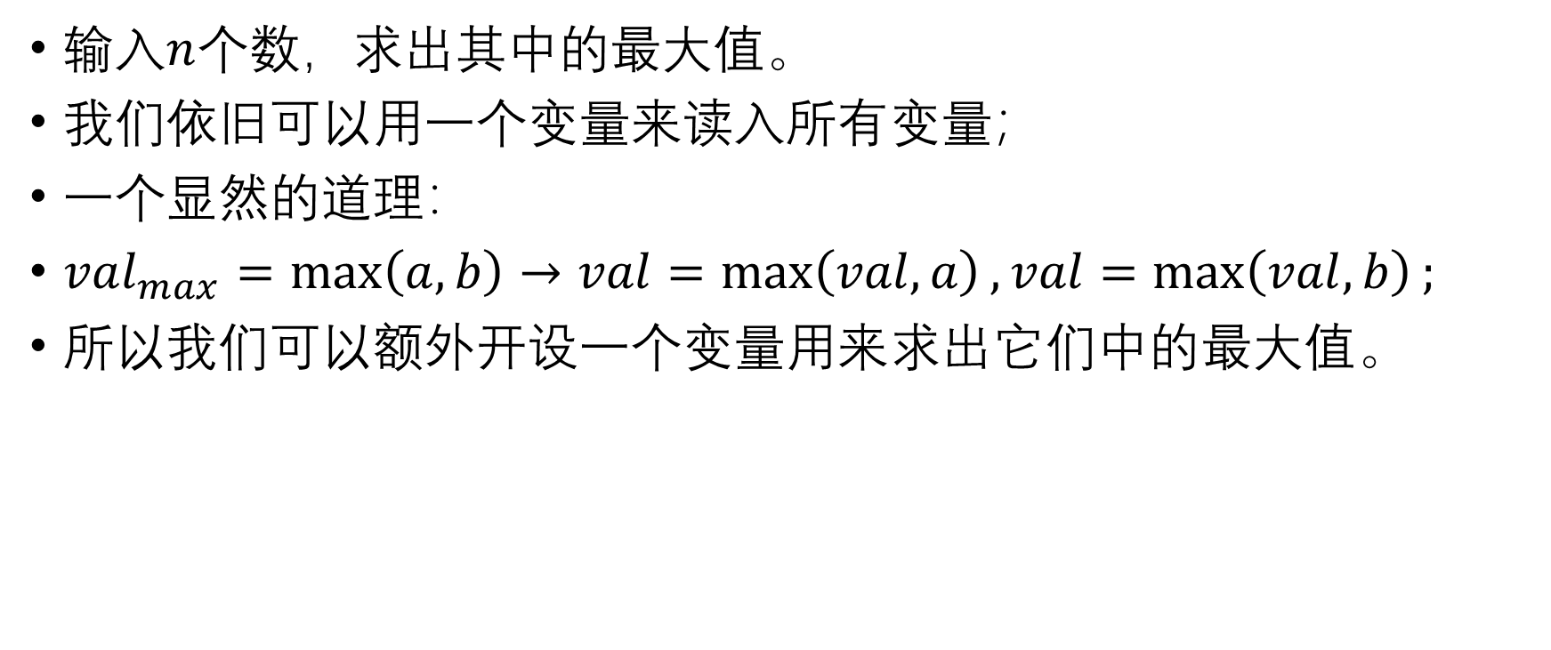
例题4
输入$n$个数，求出其中的最大值。
我们依旧可以用一个变量来读入所有变量；
一个显然的道理：
$val_{max}=\max\left(a,b\right)→val=\max\left(val,a\right),val=\max\left(val,b\right);$
所以我们可以额外开设一个变量用来求出它们中的最大值。

Slide 10
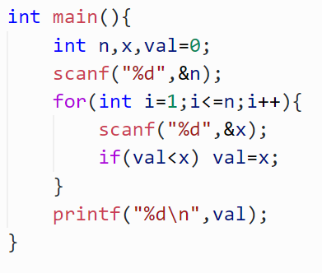

例题4
输入$n$个数，求出其中的最大值。

Slide 11
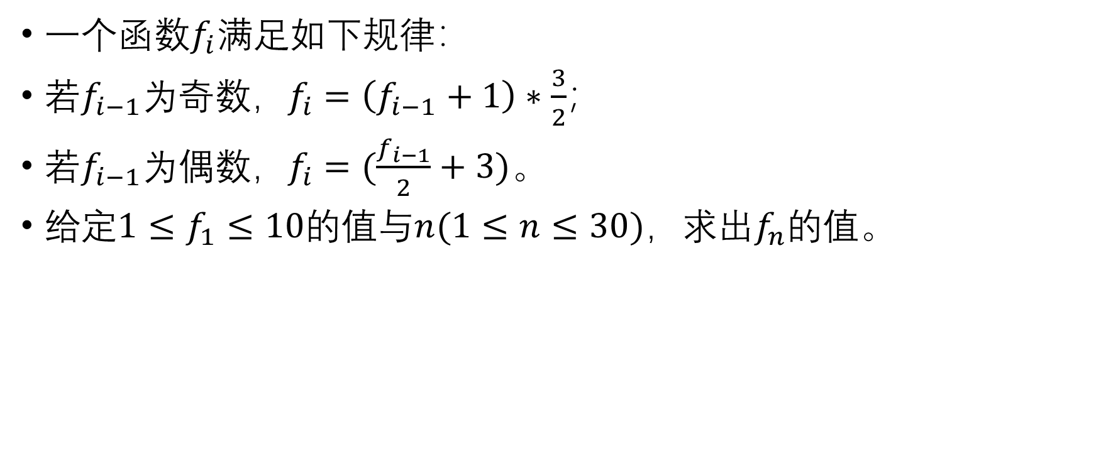
例题：
一个函数$f_{i}$满足如下规律：
若$f_{i−1}$为奇数，$f_{i}=\left(f_{i−1}+1\right)∗\frac{3}{2}$；
若$f_{i−1}$为偶数，$f_{i}=(\frac{f_{i−1}}{2}+3)$。
给定${1≤f}_{1}≤10$的值与$n(1≤n≤30)$，求出$f_{n}$的值。

Slide 12
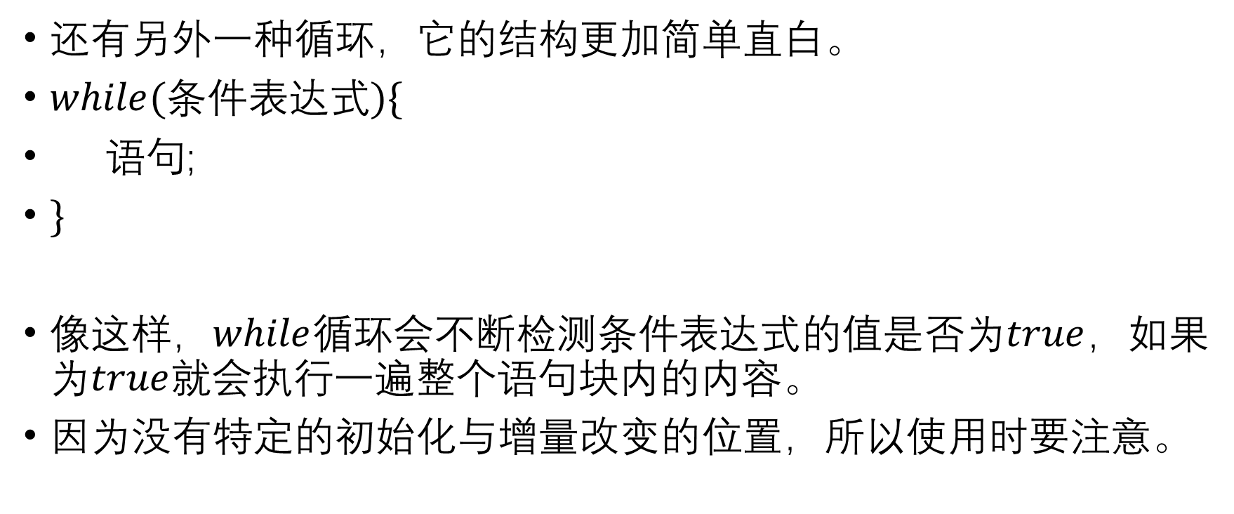
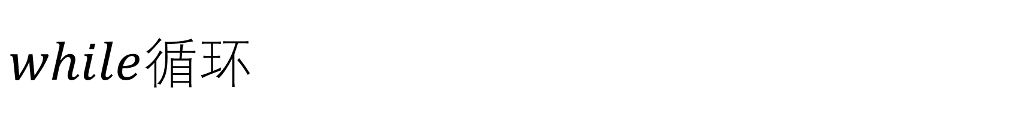
$while$循环
还有另外一种循环，它的结构更加简单直白。
$while(条件$表达式$)\{$
语句;
$\}$
像这样，$while$循环会不断检测条件表达式的值是否为$true$，如果为$true$就会执行一遍整个语句块内的内容。
因为没有特定的初始化与增量改变的位置，所以使用时要注意。

Slide 13
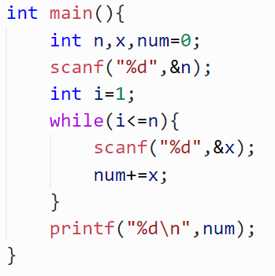


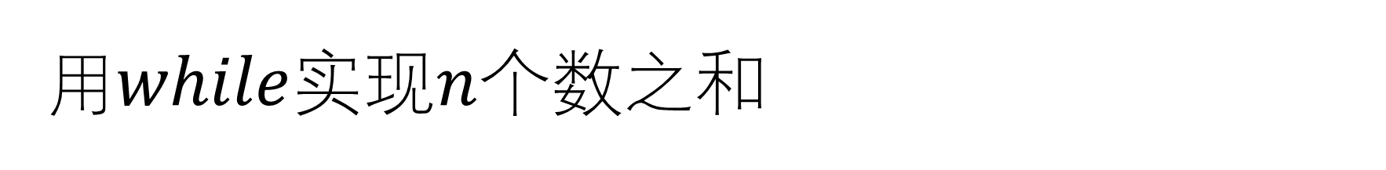
用$while$实现$n$个数之和
我们可以用$while$来实现这份代码。
但是等一下。
它是不是少了什么？

Slide 14

死循环
无论是$while$还是$for$，都有可能出现永远也无法跳出循环，导致程序无法正常结束的情况。因此在使用循环时，对于循环的起始值，自增自减变化要额外注意。

Slide 15
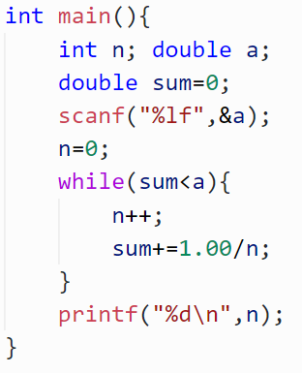

例题：
给定一个实数$a$,求满足$1+\frac{1}{2}+\frac{1}{3}+…+\frac{1}{n}≥a$的最小的$n$。
使用简单的$while$即可满足题意。

Slide 16
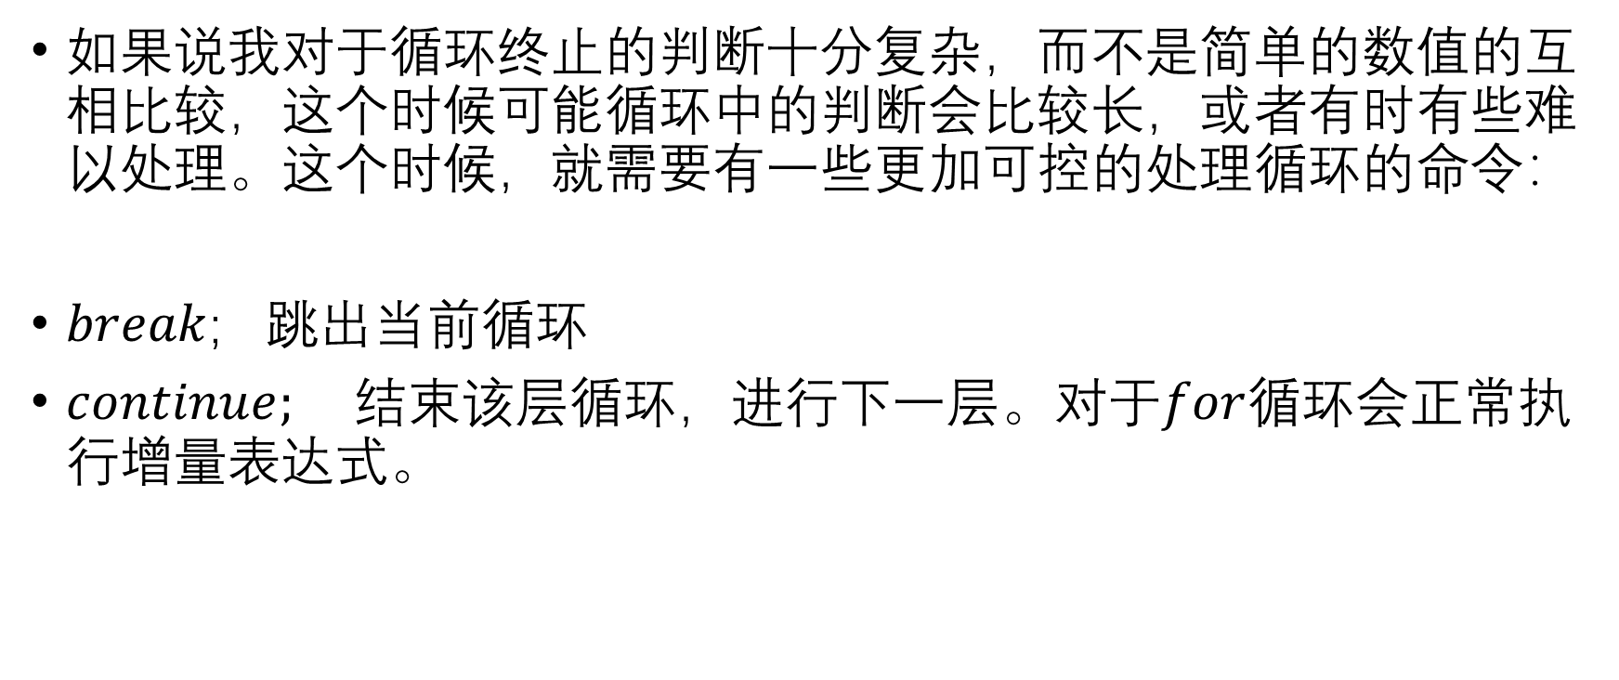
更加高级的处理
如果说我对于循环终止的判断十分复杂，而不是简单的数值的互相比较，这个时候可能循环中的判断会比较长，或者有时有些难以处理。这个时候，就需要有一些更加可控的处理循环的命令：
$break$; 跳出当前循环
$continue;$ 结束该层循环，进行下一层。对于$for$循环会正常执行增量表达式。

Slide 17
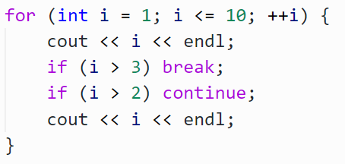
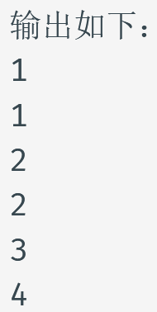
更加高级的处理
对于以下这份代码，会运行得到什么结果呢？

Slide 18
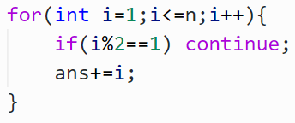

例子：计算所有偶数的和
我们可以使用$continue$来跳过那些不必要的循环。

Slide 19
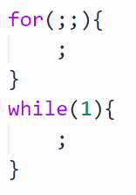
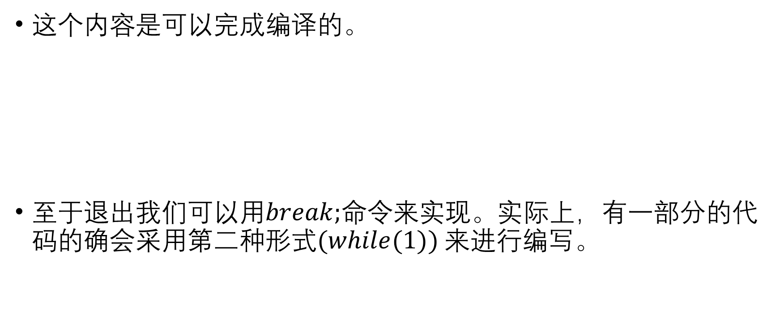
简单循环
这个内容是可以完成编译的。
至于退出我们可以用$break;$命令来实现。实际上，有一部分的代码的确会采用第二种形式$(while(1))$来进行编写。

Slide 20
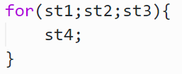
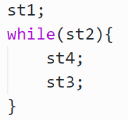

循环间的联系
用$st(statement)$来表示一句陈述，那么
等同于

Slide 21

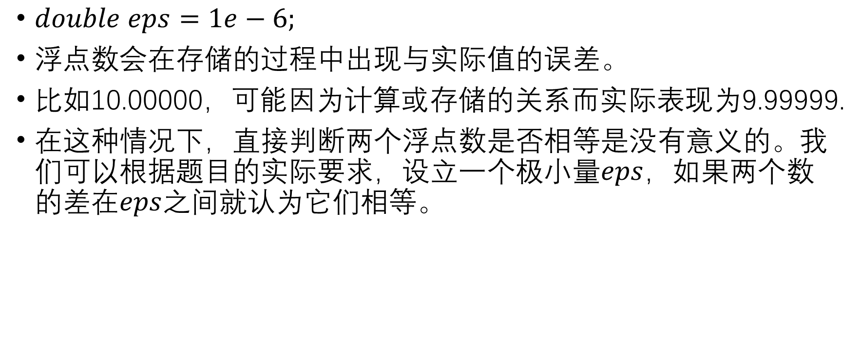
*浮点数比较
$double eps=1e−6;$
浮点数会在存储的过程中出现与实际值的误差。
比如10.00000，可能因为计算或存储的关系而实际表现为9.99999.
在这种情况下，直接判断两个浮点数是否相等是没有意义的。我们可以根据题目的实际要求，设立一个极小量$eps$，如果两个数的差在$eps$之间就认为它们相等。

